Slide 1
DM Tedavi ve Komplikasyonların Yönetimindeki Gelişmeler: Parenteral Tedaviler
Dr. Fatih TUFAN

Slide 2
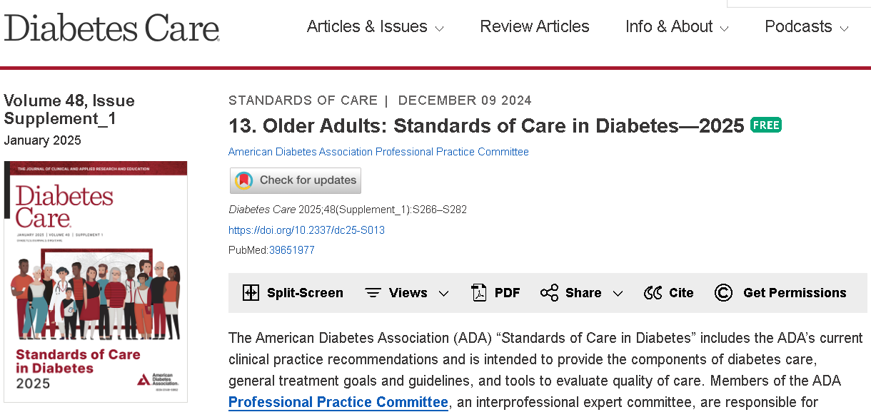

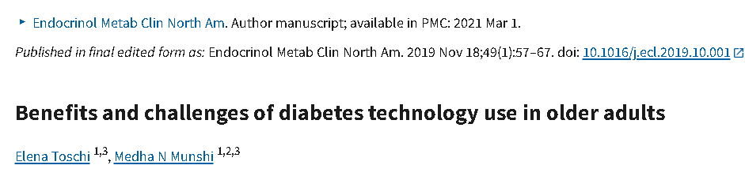
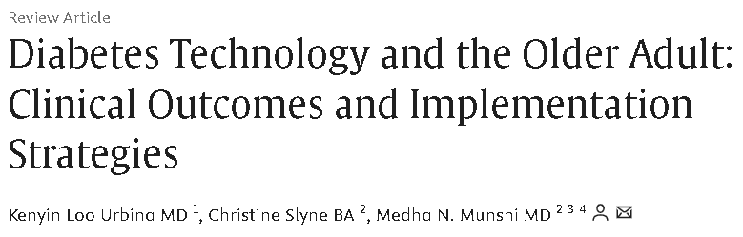

Slide 3
Yaşlılarda DM
Yaşlılık dönemine gelen tip 1 DM
Yaşlılık dönemine gelen tip 2 DM
Yaşlılıkta ortaya çıkan tip 2 DM

Slide 4
Yaşlılarda DM
Fonksiyonel olarak bağımsız hastalar
Kırılgan, komorbiditeleri bulunan hastalar
Kritik ve hayatın son dönemlerindeki hastalar
Mikrovasküler komplikasyonlar
Makrovasküler komplikasyonlar

Slide 5
Yaşlılarda DM
Kognitif bozukluk
Depresyon
Üriner inkontinans
Düşmeler
Ağrılar
Polifarmasi
Fonksiyonel kısıtlılık
Sarkopeni
Kırılganlık
Komorbiditeler

Slide 6
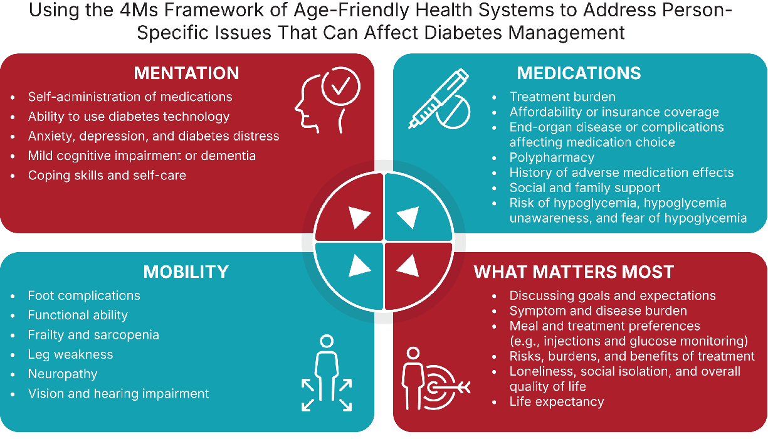

Slide 7
İsveç’te 3 yıllık prospektif bir çalışma, 1021 hafif-orta evre demans hastası (2014)
Başlangıçta %35’i yalnız yaşıyor. Takipte %34’ü bakımevine yerleştirilmiş
Yalnız yaşayan kısım, ailesiyle yaşayanlara göre
  Daha yaşlı, Temel günlük yaşam aktivitelerinde daha bağımlı
Almanya’da yapılmış bir çalışma, ≥70 yaş, toplumda yaşayan demanslılar (n=511) (2016)
  251’i (%51) yalnız yaşıyor
İsveç’te demanslı hastaların kayıtlı olduğu veritabanı incelenmiş (2017)
26binden fazla demanslı
  12 bine yakını (%46) yalnız yaşıyor

Slide 8
Yaşlılarda Hipoglisemi Riski
Düzensiz öğünler
İnsülin tedavisi
Böbrek yetersizliği
Kognitif fonksiyon bozuklukları

Slide 9
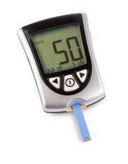

Hipoglisemiye Duyarlılık
Hipoglisemik klemp çalışmalarında
  Yaşlılarda ise hipoglisemi farkındalığı daha geç, hipoglisemiye bağlı kognitif disfonksiyon daha erken ve şiddetli
  Hipoglisemi farkındalığı (adrenerjik belirtiler) ile kognitif disfonksiyon başlaması arasındaki 10-20 mg/dl’lik plazma glukoz farkı ortadan kalkmakta
* Matyka K. Diabetes Care 1997, Bremer JP. Diabetes Care 2009

Slide 10
Hipo/hiperglisemi ve komplikasyonlar
Hipergliseminin makro- ve mikro-vasküler komplikasyonları arttırıcı etkisi genellikle yıllar sonra ortaya çıkıyor
Hakeza, hiperglisemi kontrolünün komplikasyonlar açısından faydaları genellikle yıllar içinde belirgin hale geliyor
Hipogliseminin komplikasyonları genellikle akut olarak ortaya çıkıyor
  Önce zarar verme!

Slide 11
Hipo/hiperglisemi ve komplikasyonlar
Ağır hiperglisemi
  Dehidratasyon-akut böbrek yetersizliği
  Hiperglisemik krizler
  Yara iyileşmesinde gecikme
  Nöropati belirtilerinde artış → hayat kalitesinde azalma ve polifarmasi
  İnkontinansta artış → hayat kalitesinde azalma
Yüksek glukoz seviyelerinin hızlı düşüşü → retinopatide hızlı ilerleme

Slide 12
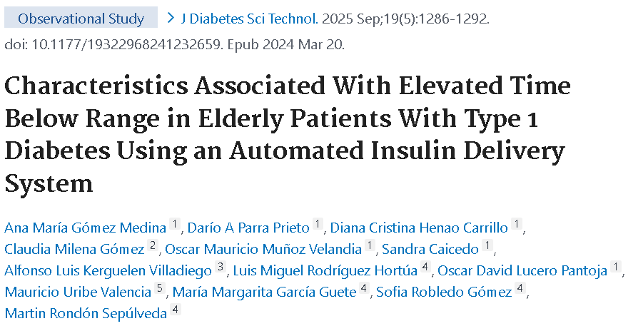
Glukoz Variabilitesi

Slide 13
Glukoz Variabilitesi
60 yaş üzeri 59 tip 1 DM hastası
Otomatik insülin sistemi kullanıyorlar
3 aydan fazla sürekli glukoz takibi
%1’den fazla süre glukoz < 70 mg/dl olması ile ilişkili faktörler
  Düşük yağsız kütle
  Düşük el kavrama gücü
  Düşük viseral yağ yüzdesi
  Yüksek Hba1c
  Yüksek glukoz seviyeleri

Slide 14
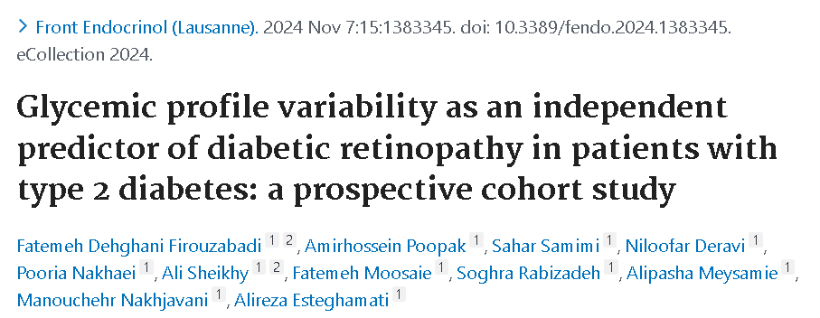
Glukoz Variabilitesi

Slide 15
Glukoz Variabilitesi
Tip 2 DM olan 1145 hasta
10 yıllık takip
294’ünde diyabetik retinopati gelişmiş, retinopati gelişenlerde:
  Diyabet süresi daha uzun (20 vs. 15 yıl)
  İnsülin kullanımı oranı daha yüksek
  Sistolik kan basıncı daha yüksek
  Hba1c daha yüksek (%7,85 vs. %7,54)
  Kreatinin daha yüksek
  Albuminüri daha fazla
  Glukoz variabilitesi retinopati gelişimi ile bağımsız olarak ilişkili

Slide 16
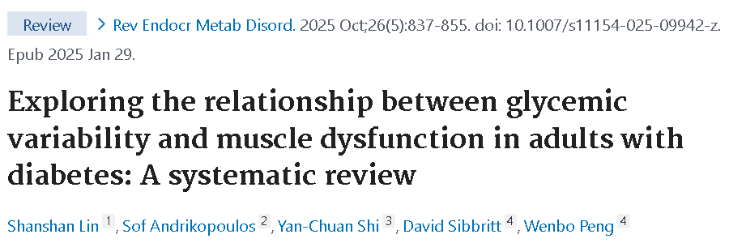
Glukoz Variabilitesi

Slide 17
Glukoz Variabilitesi
Sistematik derleme
17 çalışma (2014-2024)
Glukoz variabilitesi ile kas disfonksiyonu arasındaki ilişkiye dair veriler tutarsız
Kötü glisemik kontrol sarkopenik obezite için önemli bir risk faktörü

Slide 18
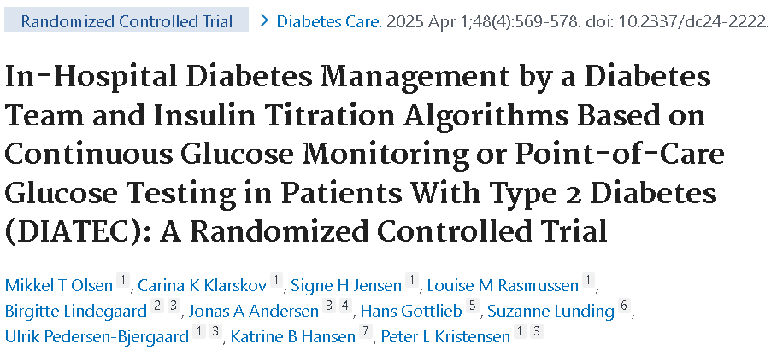
Glukoz Variabilitesi

Slide 19
Glukoz Variabilitesi
Hastanede yatmakta olan 166 tip 2 DM hastası
  Aralıklı glukoz ölçümüne göre insülin titrasyonu
  Sürekli glukoz ölçümüne göre insüiln titrasyonu
Sürekli glukoz ölçümü yapılan grupta
  İstenen aralıkta glisemi %15 daha fazla
  Hiperglisemi (TAR) daha az
  Hipoglisemi (TBR) daha az
  Glukoz variabilitesi daha az
  Uzamış hipoglisemik olaylar daha seyrek
  İnsülin kullanımı daha az
  Hastane içi komplikasyonlar daha az

Slide 20
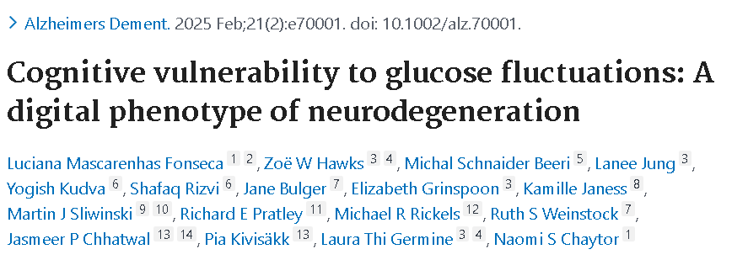
Glukoz Variabilitesi

Slide 21
Glukoz Variabilitesi
114 tip 1 DM hastası
Sürekli glukoz monitörizasyonu
İşlem yapma hızı ve dikkati sürdürme ölçülmüş
Glukoz variabilitesi ile dikkati sürdürme ve p-tau düzeyleri bağımsız olarak ilişkili

Slide 22
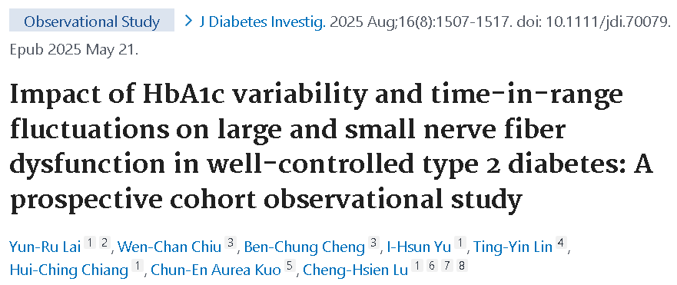
Glukoz Variabilitesi

Slide 23
Glukoz Variabilitesi
82 tip iyi glisemik kontrollü 2 DM hastası
Ortalama yaş ~71
1 yıllık takip
Hba1c variabilitesi ve günlük glukoz variabilitesi ile büyük ve küçük sinir lif disfonksiyonu ilişkisi incelenmiş
Hba1c variabilitesi de günlük glukoz variabilitesi de nöropati gelişimi ile ilişkili bulunmuş

Slide 24
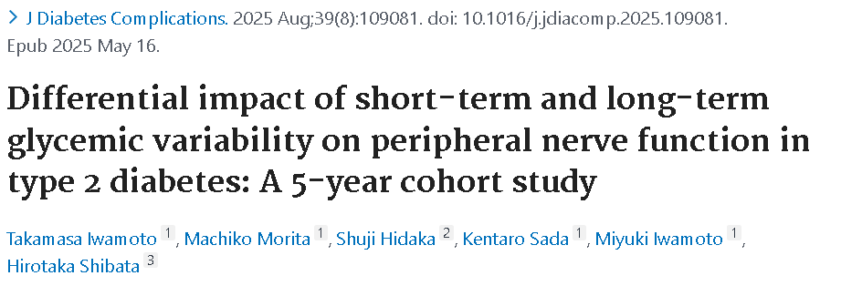
Glukoz Variabilitesi

Slide 25
Glukoz Variabilitesi
230 tip 2 DM hastası
5 yıllık takip
Sürekli glukoz monitörizasyonu ile kısa süreli glisemik variabilite
Vizit-vizit arası Hba1c değişimi ile uzun süreli glisemik variabilite
Periferik sinir fonksiyonları değerlendirilmiş
Kısa süreli glisemik variabilite duysal ileti hızı ile ilişkili, sural sinir aksiyon potansiyeli ile ilişkili değil
Uzun süreli glisemik variabilite, sural sinir aksiyon potansiyeli ile ilişkili

Slide 26
Parenteral Tedavi Seçenekleri
İnkretin bazlı tedaviler
İnsülinler
Amilin analogları
Deneysel tedaviler

Slide 27
İnkretin Bazlı Tedaviler

Slide 28
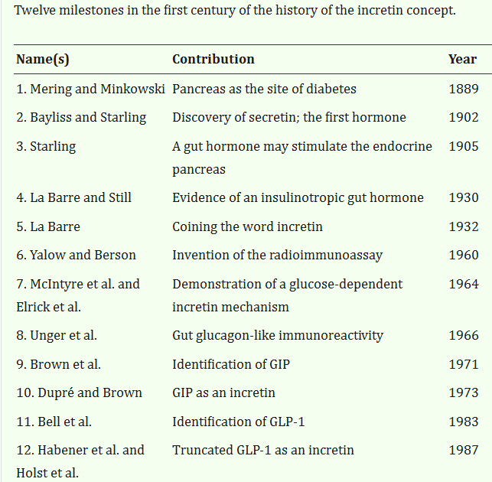

Slide 29
İnkretinler
Önce glukoz-bağımlı insulinotropik polipeptit (GIP) keşfedilmiş
  Hiperglisemi durumunda insülin salgılanmasını tetikliyor (normoglisemi durumunda ise tetiklemiyor).
  Barsak kaynaklı insülin salgılanmasını açıklamada yetersiz
Daha sonra GLP-1 keşfedilmiş
  GLP-1: ılımlı insülinotropik etki
  Kesik (truncated) GLP-1: insülinotropik ve glukagon sekresyonunu baskılayıcı etkileri var. Ayrıca doygunluk hissini uyarıyor.

Slide 30
Glukagon-benzeri peptit 1 (GLP-1)
İnce barsakta L hücrelerinde sentezlenir
Pankreastan glukoza bağımlı insülin sekresyonunu artırır
Mide boşalmasını yavaşlatır
Yemek sonrası uygunsuz glukagon salınımını baskılar

Slide 31
Glukagon-benzeri peptit 1 (GLP-1)
Diyabetik bireylerde
  Yemek sonrası GLP-1 sekresyonu ↓
  GLP-1’e insülin cevabı ↓
Hayvan modellerinde
  GLP-1 pankreas beta hücre proliferasyonu ve kütlesini ↑
  İnsanlarda böyle bir etki görülmemiş
GLP-1 yarı ömrü 1-2 dk (DPP-4 ile degredasyon)

Slide 32
GIP
İnce barsakta K hücrelerinde sentezlenir
GLP-1 ile sinerjistik olarak pankreastan insülin salgılanmasını ↑
Normoglisemik ve hipoglisemik durumda glukagon aktivitesini ↑

Slide 33
Glukagon-benzeri peptit 1 (GLP-1) Bazlı Tedaviler
GLP-1 reseptör agonistleri
Çift etkili GLP-1 ve glukoz-bağımlı insulinotropik polipeptit (GIP) reseptör agonistleri

Slide 34
Glukagon-benzeri peptit 1 (GLP-1) Bazlı Tedaviler
Tedavi Öncesi Değerlendirme
Anamnez
  Kişi veya ailesinde meduller tiroid kanseri / MEN 2A /2B
  Pankreatit öyküsü
  Gastroparezi
Retina muayenesi
  Hızlı glisemik düşüşün retinopatide ilerleme ile ilişkili olduğu saptanmış
Renal fonksiyonlar

Slide 35
Glukagon-benzeri peptit 1 (GLP-1) Bazlı Tedaviler
Tedavi Öncesi Değerlendirme
Kontrendikasyonlar
  Pankreatit hikayesi
  Tip 1 diyabet
  Kişi/ailesinde meduller tiroid kanseri (veya MEN 2A/2B)
GFR < 30 ml/dk durumunda genellikle bu tedaviler tercih edilmiyor
  Liraglutid, dulaglutid, tirzepatid ve subkutan semaglutid düşük GFR durumunda diğerlerine göre nispeten daha güvenli

Slide 36
Glukagon-benzeri peptit 1 (GLP-1) Bazlı Tedaviler
Exenatide (Byetta) (Gila canavarı tükrüğünden) (günlük/haftalık)
Liraglutide (Saxenda) (rekombinant DNA, albümine güçlü bağlanır) (günlük)
Dulaglutide (Trulicity) (rekombinant DNA, renal atılımı yavaş) (haftalık)
Subkutan Semaglutide (Ozempic) (rekombinant DNA, DPP-4’e dirençli ve albümine bağlanma oranı yüksek) (haftalık)
Oral Semaglutide (Rybelsus) (günlük)

Slide 37
Çift etkili GLP-1 ve GIP reseptör agonisti
Tirzepatid (Mounjaro) (kimyasal sentez ürünü, hem GLP-1 hem GIP yapısal özelliklerini taşır, GIP yapısı baz alınarak tasarlanmış) (haftalık)

Slide 38
İnsülinler

Slide 39
İnsünler
İnsülin tedavisi uygulamak için hasta veya bakıcısının sağlıklı olması gereken fonksiyonları
  Görsel
  Motor
  Kognitif
Şeker ölçümü, insülin uygulama, hipoglisemiyi tanıma ve ona müdahale etme açısından bilgili ve yetkin olmalı

Slide 40
İnsünler
Bazal insülin: açlık şekerinin kontrolü ve hepatik glukoz üretiminin ↓
Yemek öncesi insülin: kısa veya çok kısa etkili, postprandiyal glukoz ↓
Karışım insülin
  Çok kısa etkili/NPH
  Çok kısa etkili/uzun etkili

Slide 41
İnsün Tedavisi
Başlangıçta insülin tedavisi
  Tip 1 diyabet (istemsiz kilo kaybı, ketoasidoz, normal veya düşük vücut ağırlığı)
  Ağır hiperglisemi (AKŞ>250, TKŞ>300, HbA1c>%9, ketonüri)
  Pankreas yetersizliği (kistik fibroz, kronik pankreatit, pankreatektomi)
Oral tedaviye insülin eklenmesi/insülin tedavisine geçilmesi
  Mevcut tedavi ve hayat tarzı değişikliklerine rağmen persistan hiperglisemi

Slide 42
İnsün Tedavisi
Başlangıçta yalnız bazal insülin
  Açlık ve gece hiperglisemisi üzerine faydalı → prandiyal endojen insülin üretimini kolaylaştırır (prandiyal insülinler endojen insülini baskılar)
  Prandiyal insüline göre
    Uygulama daha kolay
    Uyum daha yüksek
    Hipoglisemi daha seyrek
    Hasta memnuniyeti daha yüksek

Slide 43
Bazal İnsülin Tedavisi
Glargine, Detemir, Degludec, NPH insülin
  NPH insülinde diğerlerine göre nokturnal hipoglisemi biraz daha sık olabilir?
  NPH insülin gece dozu veya sabah akşam olarak, diğerlerinde sabah veya akşam tek doz olarak
  Degludec ile glargine insüline göre daha az hipoglisemi?
  Başlangıç dozu 0,1-0,3 IU/kg olabilir (20 üniteye kadar)
    10 ünite gibi düşük dozlarla da başlanabilir
  Yüksek doz uzun etkili insülin ihtiyacı → bölünmüş dozlarda uygulanabilir
  İlaç değişimi yapılırsa geçiş döneminde doz azaltılması ve daha sonra titre edilmesi tavsiye ediliyor

Slide 44
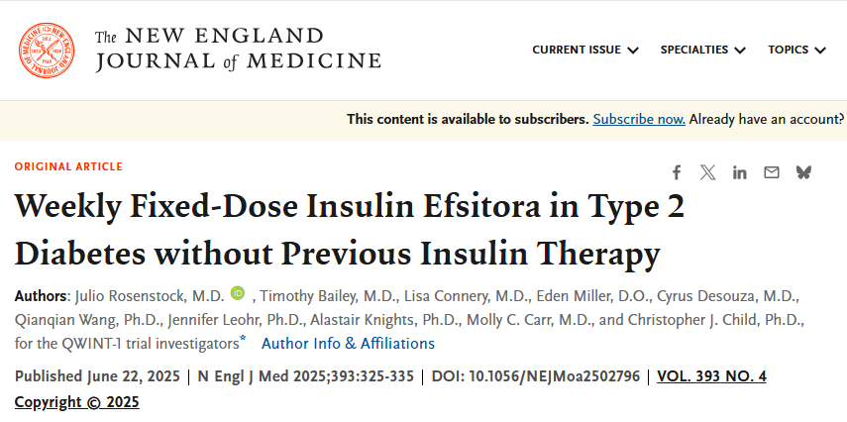
Uzun Etkili İnsülinler
Efsitora

Slide 45
Uzun Etkili İnsülinler
Efsitora
Haftada bir subkutan uygulanan bazal insülin
52 haftalık faz 3 açık etiketli çalışma
795 erişkin, tip 2 DM, daha önce hiç insülin kullanmamış bireyler
Efsitora 100 IU olarak başlanmış, AKŞ 80-130 arası olacak şekilde 4 haftada bir doz ayarlaması yapılarak 150, 250 ve 400 U dozlarından biriyle devam ettirilmiş.
Kontrol: insülin glarjin, günde 1 doz, haftalık doz ayarlamaları
Primer sonlanım noktası 52. hafta sonundaki Hba1c değişimi
Non-inferiority çalışması

Slide 46
Uzun Etkili İnsülinler
Efsitora
Efsitora grubunda Hba1c %8,2’den %7,05’e inmiş
Glarjin grubunda Hba1c %8,28’den %7,08’e inmiş
Klinik olarak önemli veya ağır hipoglisemi efsitora grubunda daha seyrek (yıllık kullanımda 0,5’e karşın 0,88 olay)
Haftalık insülin dozu efsitora: 289,1 U glarjin: 332,8 U
Median doz değişim ihtiyacı
  Efsitora: 2 defa
  Glarjin: 8 defa

Slide 47
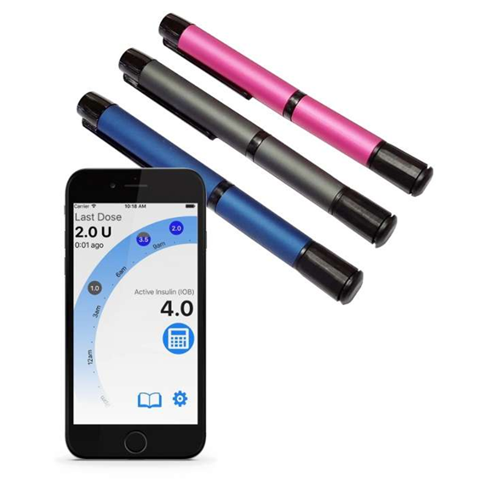
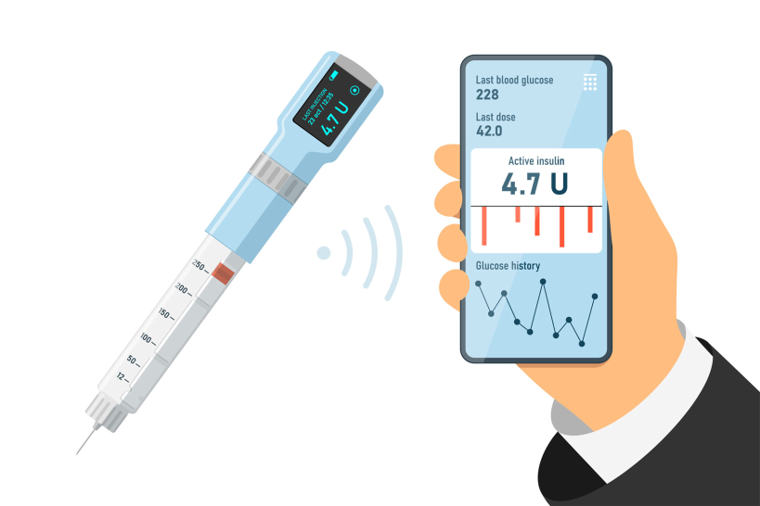
Akıllı İnsülin Kalemleri

Slide 48
Diyabet Tedavisinde Yeni Teknolojiler
Akıllı insülin kalemleri, sürekli glukoz monitörizasyonu, hibrit kapalı-devre insülin pompaları
  Daha iyi glisemik kontrol
  Hipoglisemi riskinde azalma
  Kırılgan veya kognitif disfonksiyonu olan yaşlılar genellikle bu çalışmalara alınmamış
Yaşlılarda (genellikle nispeten sağlıklı)
  Normoglisemi oranı daha yüksek
  Ağır hipoglisemi sıklığı daha az
  Memnuniyet daha yüksek

Slide 49
Diyabet Tedavisinde Yeni Teknolojiler
Sensör augmentasyonlu insülin pompası (SAP)
  CGM: glukoz ölçümü ile dozun manual olarak ayarlandığı subkutan insülin infuzyonu
Prediktif düşük glukoz askıya alma sistemi
  CGM: glukoz ölçümü düşük seviyelere doğru indiğinde bazal insülin uygulamasını askıya alıyor
Hibrit kapalı-devre insülin pompa sistemi
  Glukoz belirli yüksek veya düşük seviyeleri aştığında insülin dozlarını otomatik olarak düzenliyor

Slide 50
Diyabet Tedavisinde Yeni Teknolojiler
Birçok çalışmada bu üç sistem arasında karşılaştırmalar yapılmış
Yaşlı tip 1 DM hastalarında randomize crossover çalışma
Ortalama yaşı 71 olan 82 hasta
Katılımcılar her sistemi ardışık olarak 12şer hafta kullanmış
Hibrit ve prediktif askıya alma sistemlerinde hipoglisemi SAP grubundan daha seyrek
İstenen seviyede glisemi (TIR) hibrit grupta daha yüksek

Slide 51
Diyabet Tedavisinde Yeni Teknolojiler
Sorunlar
  Yüksek maliyet
  Eğitim ve yeterli kognitif kapasite ihtiyacı
  Görme veya işitme sorunları kullanımı zorlaştırabilir
  El becerisi gerekli olabiliyor
  Alarm yorgunluğu
  Fazla veri sunumu kaynaklı anksiyete

Slide 52
İnhaler İnsülin
2006-2007 Exubera: başarısız sonuçlar
2014 FDA Afrezza’yı onaylamış (rekombinant regüler insan insülini)
  İnhalasyon sonrası pik insülin seviyesi 10-15. dk (subkutan regüler insülinden daha hızlı)
  Bazal seviyeye iniş doz-bağımlı: 4 ünite: 60 dk, 48 ünite: 240 dk
  Maksimum metabolik cevap: 4 ünite: 120 dk, 48 ünite 360 dk
  Doz-cevap ilişkisi lineer değil: doz artışı ölçüsünde glukoz düşürücü etki X

Slide 53
İnhaler İnsülin
Kontrendikasyonlar
  Sigara içenler
  Akciğer kanseri
  Astım veya kronik obstrüksif akciğer hastalığı
FEV₁<%70 olanlarda tavsiye edilmez

Slide 54
İnhaler İnsülin
Subkutan insüline göre
  Hipoglisemi ve kilo alımı daha seyrek
  Daha pahalı
  İnsülin antikoru gelişme riski daha yüksek
Akciğer toksisitesi açısından düzenli takip gerekiyor
Oldukça nadir görülen subkutan insüline direnç sendromlu bir vaka inhaler insülin ile başarılı bir şekilde tedavi edilmiş*
van Alfen-van der Velden AA ve ark. Pediatr Diabetes. 2010

Slide 55
Amilin Analogları

Slide 56
Amilin Analogları
Amilin
  İnsülin gibi beta hücrelerince üretiliyor
  İnsülin ile birlikte salgılanıyor
  Düzey artışı ve azalması insülin ile senkron
  Tip 1 DM’de seviyeleri azalıyor, tip 2 DM’de kısmen azalıyor
  Etkileri: mide boşalmasında yavaşlama, postprandiyal glukagon regülasyonu, gıda alımının azalması

Slide 57
Amilin Analogları
Pramlintide
  Kimyasal peptit sentezi yoluyla üretiliyor
  Subkutan olarak yemekten hemen önce uygulanır
  Kilo alımına neden olmaksızın kan şekerini düşürüyor
  Postprandiyal glukoz kontrolünde kullanılıyor
  Etkileri glukoz bağımlı: glukoz seviyesi düşünce amilinin etkileri görülmüyor
  Tek başına uygulandığında hipoglisemi yapmıyor
  Hipogliseminin düzelmesine engel olmuyor
  İnsülinle birlikte kullanılırsa hipoglisemi riskini artırabiliyor

Slide 58
Amilin Analogları
Pramlintide
  Hba1c düşüşüne katkısı ılımlı (<%1)
  Hafif kilo kaybı etkisi
  Tip 1 ve tip 2 DM’de benzer sonuçlar
  Obezite durumunda etkinliği daha ↑
  pH>5,5 olduğunda çöküyor: insülinden farklı bölgeye ayrı bir injeksiyon olarak uygulamak gerekiyor

Slide 59
Amilin Analogları
Cagrilintide
  Kimyasal peptit sentezi yoluyla üretiliyor
  Üç amilin ve bir kalsitonin reseptörüne bağlanan uzun etkili bir ajan
  Haftada bir subkutan uygulanıyor
  Obez bireylerde 68 haftalık tedavide %11,5 kilo kaybı görülmüş

Slide 60
Deneysel Tedaviler

Slide 61
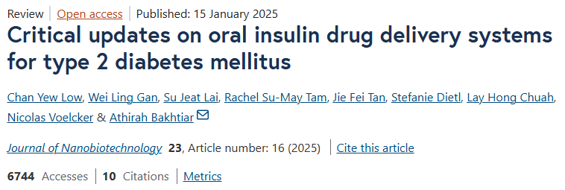

Slide 62
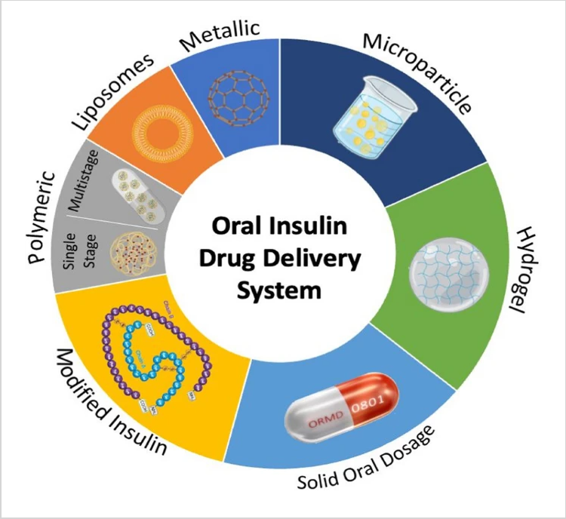

Slide 63
Oral İnsülin
Faz II çalışmalarda başarılı sonuçlar
Faz III çalışmalar genellikle sonlandırılmış
Devam etmekte olan birçok çalışma mevcut

Slide 64
Amilin ve GLP-1
CagriSama
  Cagrilintide+Semaglutid
  REDEFINE 1 (NEJM, Haziran 2025)
  DM olmayan, VKİ≥30 veya ≥27 + obezite nedenli en az bir komplikasyon
  68 haftalık tedavi ile birlikte hayat tarzı değişiklikleri
  Her iki ilaç haftada bir 2,4 mg olarak kullanılmış
  3417 katılımcı, 2108 CagriSama, 302 Semag., 302 Cag., 705 plasebo
  Kilo kaybı: CagriSama %20,4, Semag. %14,9, Cag %11,5, plasebo %3

Slide 65
Amilin ve GLP-1
CagriSama
  Cagrilintide+Semaglutid
  REDEFINE 2 (NEJM, Haziran 2025)
  Tip 2 DM, VKİ≥27, Hba1c %7-10 arası bireyler
  68 haftalık tedavi ile birlikte hayat tarzı değişiklikleri
  904 CagriSama, 302 plasebo
  Kilo kaybı: CagriSama %13,7, plasebo %3,4
  Hba1c düşüşü CagriSama grubunda %2,1 (Hba1c<%6,5 olma oranı %73,5)

Slide 66
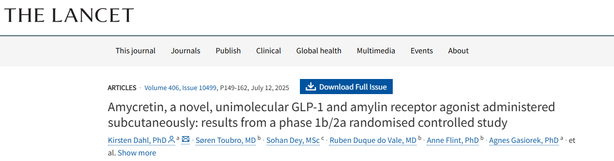
Amilin ve GLP-1

Slide 67
Amilin ve GLP-1
Amikretin
  Unimoleküler amilin ve GLP-1 reseptör agonisti
  Faz Ib/2a çalışma
  18-55 yaş arası VKİ 27-39,9 kg/m² arası 125 katılımcı
  101 amikretin 24 plasebo (haftada bir uygulanıyor)
  0,3-60 mg arası dozlar çalışmanın çeşitli fazlarında kullanılmış
  36 haftalık doz yükseltme (0,3→60 mg): -%24,3 vs. -%1,1
  36 hafta 20 mg idame: -%22 vs. %1,9
  28 hafta 5 mg idame: -%16,2 vs. %2,3
  20 hafta 1,25 mg idame: -%9,7 vs. %2
  GİS yan etkileri bu gruptaki ilaçlarda olduğu gibi sıkça görülmüş

Slide 68
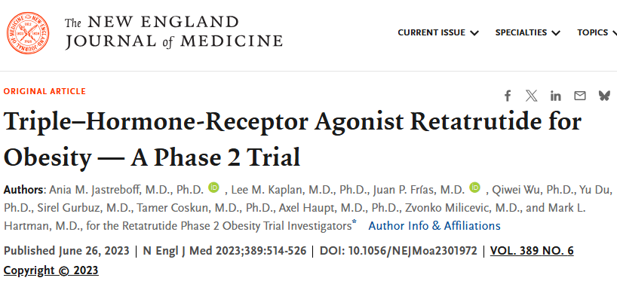
GLP-1, GIP ve Glukagon

Slide 69
GLP-1, GIP ve Glukagon
Retatrutide
  GLP-1, GIP ve glukagon reseptör agonisti
  Faz 2 çalışma
  VKİ ≥27 olan 338 katılımcı
  1-12 mg haftada bir
  48 haftalık tedavi
  Kilo kaybı %7,2-%24,2 arasında dozla ilişkili
  Plasebo grubu %2,1 kilo kaybı

Slide 70
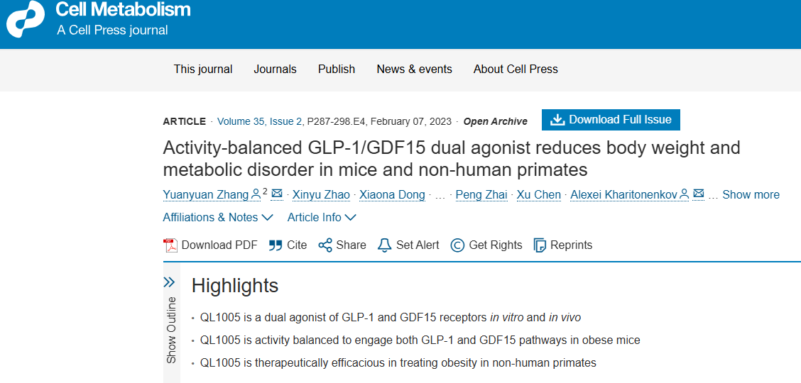
GLP-1/GDF15 füzyon proteini

Slide 71
GLP-1/GDF15 füzyon proteini
Growth differentiation factor 15 (GDF15)
  Transforming growth factor-β (TGF-β) ailesinin bir üyesi
  Hücresel stres cevabı, enerji homeostazı ve inflamasyon ile alakalı
  Anti-obezite etkisi iştahı baskılama üzerinden
GLP-1/GDF15 füzyon proteini
  Farelerde ve maymunlarda kilo, besin alımı, insülin ve glukoz seviyelerini düşürmüş
  Gastrointestinal advers etkiler seyrek görülmüş

Slide 72
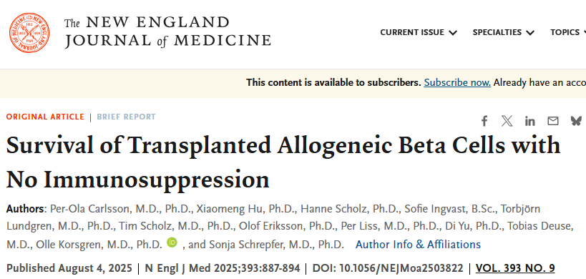
Adacık Hücre Nakli

Slide 73
Adacık Hücre Nakli
42 yaşında erkek, 37 yıldır tip 1 DM
HbA1c %10,9
C-peptid ölçülemiyor
GAD ve adacık hücre antikorları mevcut
Günlük 32 ünite insülin kullanıyor
Kan grubu uyumu olan 60 yaş erkek donör, HbA1c %6 (Upplasa Üni.)
Donör adacık hücreleri gen düzenlemesi: Oslo Üni.

Slide 74
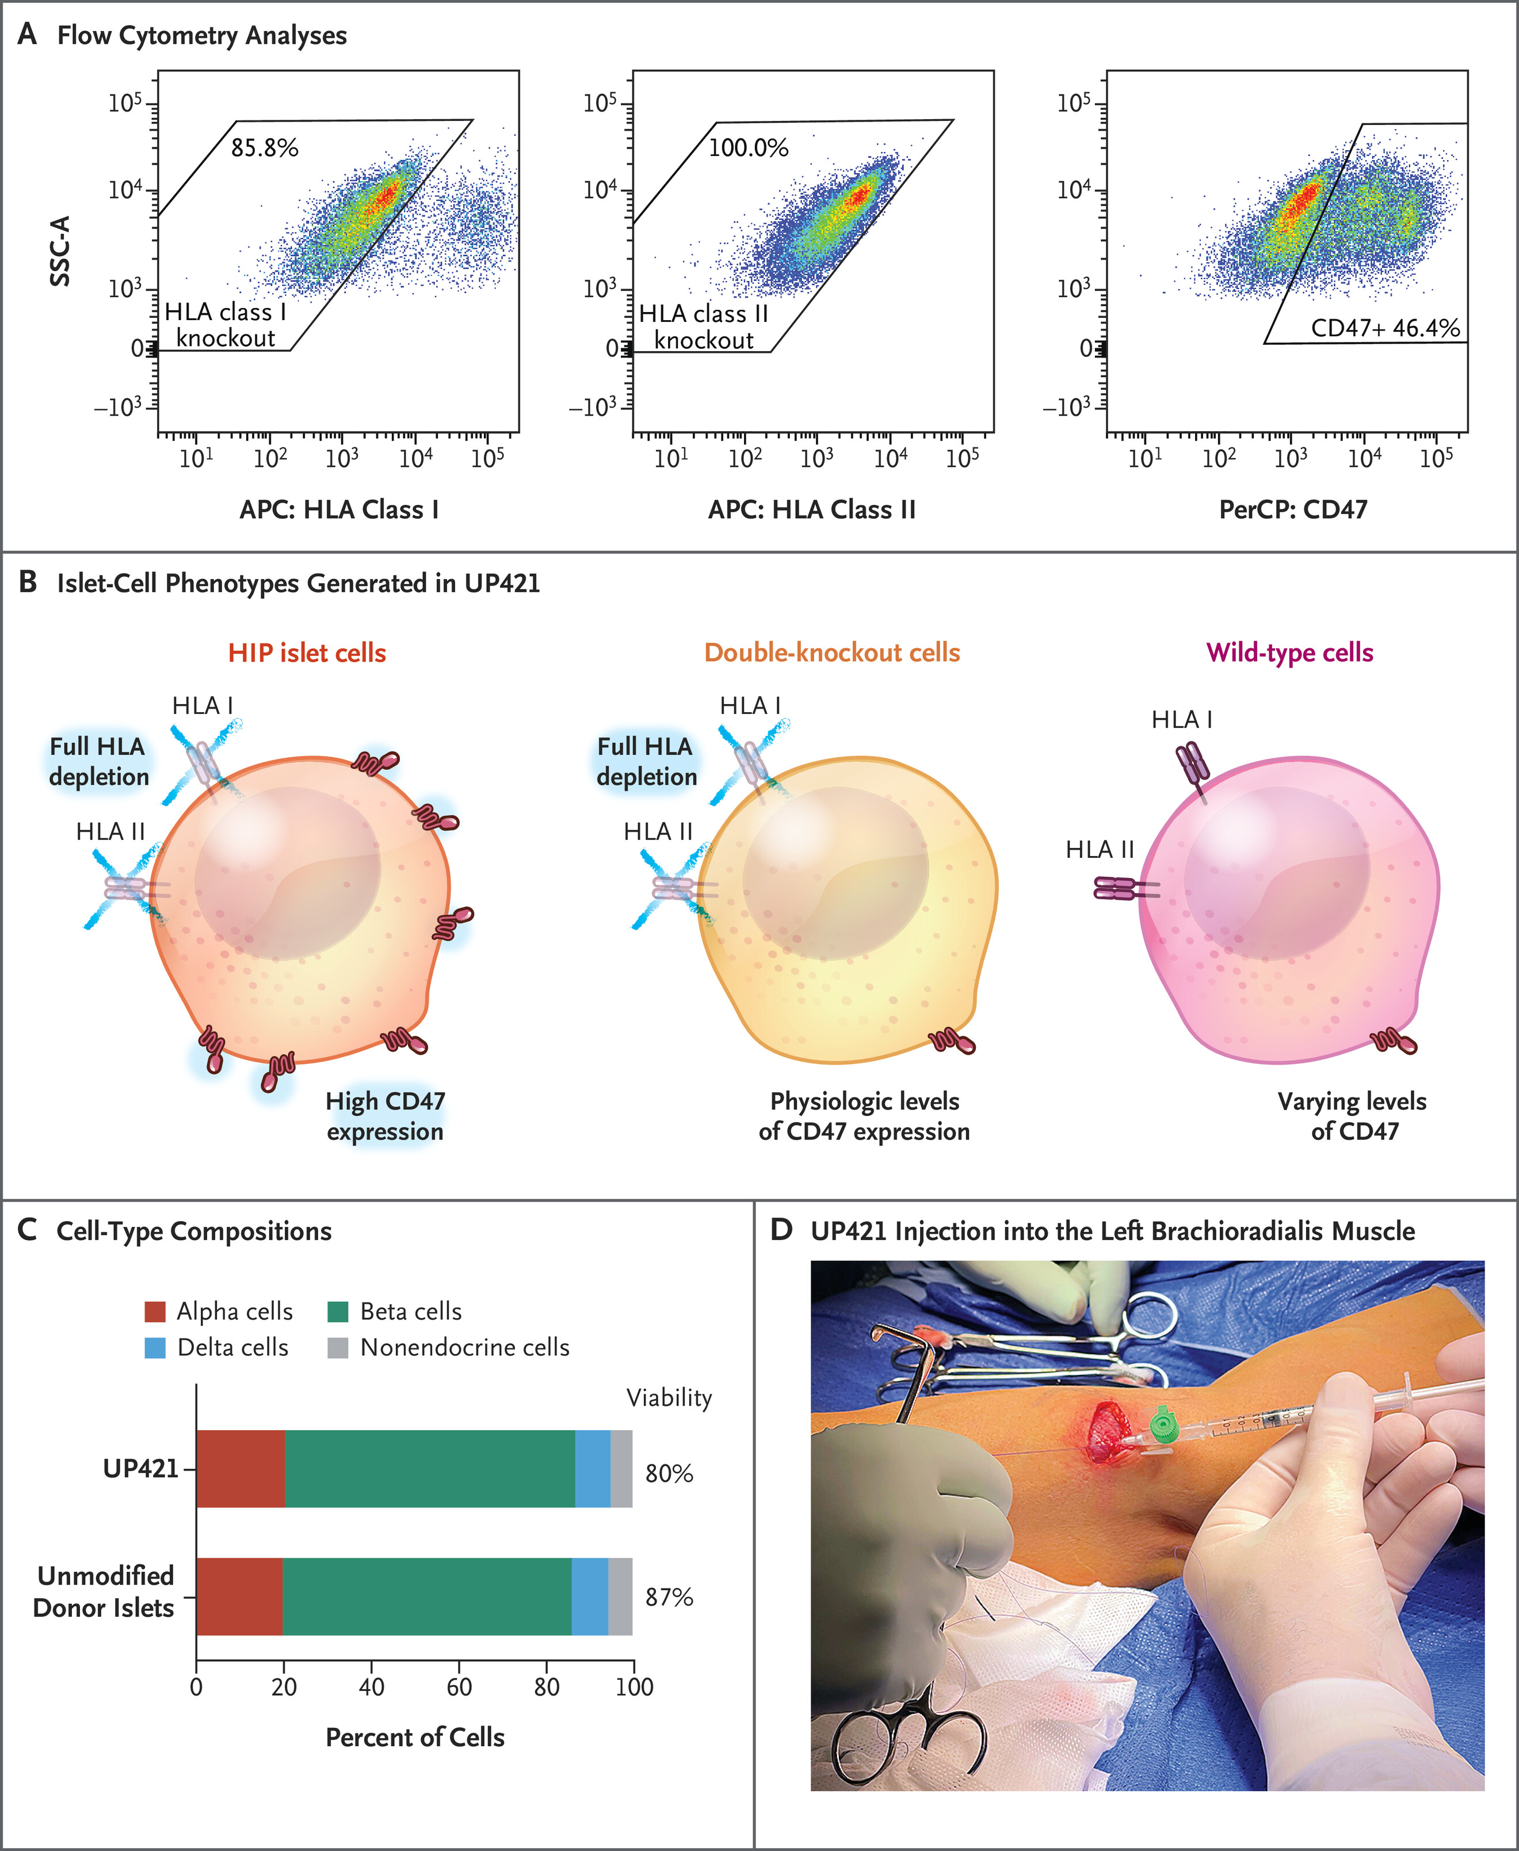

Slide 75
Adacık Hücre Nakli
B2M (sınıf I HLA’nın kodlayıcı kısmı) ve CIITA (sınıf II HLA transkripsiyonunun ana regülatörlerinden birini kodluyor) genetik olarak inaktive edilmiş
  Clustered regularly interspaced short palindromic repeats (CRISPR)–CRISPR-associated protein 12b (Cas12b) düzenlemesi ve lentivirus transdüksiyonu
  HLA antijenleri gizleniyor
Sol kol brakiyoradiyalis kası içine injeksiyon
  17 şırınga ile toplam 79,6 milyon hücre
İmmunosupresif tedavi uygulanmamış
12 haftalık takipte nakledilen hücrelere karşı immunite gelişmemiş
Glukoza cevaplı stabil insülin sekresyonu görülmüş

Slide 76
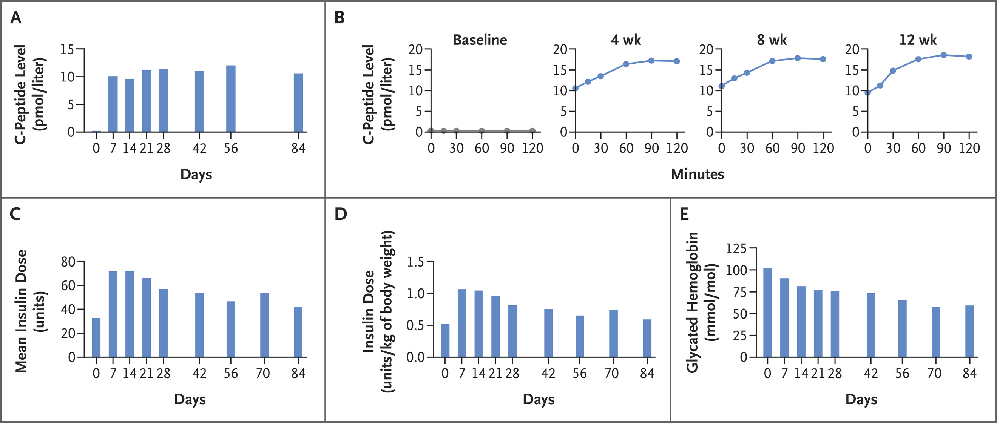

Slide 77
Adacık Hücre Nakli
Yasal düzenlemeler nedeniyle hastanın insülinden bağımsız hâle gelebileceği doz uygulanmamış
  Uygulanan doz 79,6 milyon hücre: ihtiyacın %7,1’i
  Muhtemel etkin doz: 18 milyon hücre/kg
Kas içi uygun bir ortam
  Vaskülarizasyonda sorun olmamış, kütle azalmamış (MRG-PET)
  Maymunlarda yapılan çalışmada 6 aylık takipte nakledilen doku kütlesi azalmamış, endokrin fonksiyonlar zayıflamamış

Slide 78
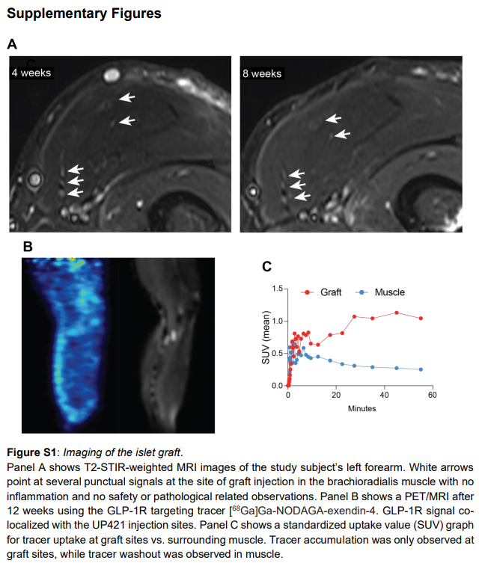

Slide 79
Teşekkürler

